Slide 1
GT de l’OMEDIT Bretagne : REA
Mardi 6Juin 2017

Slide 2
CAQES
Le CAQES : Contrat d’Amélioration de la Qualité et de l’Efficience des soins
Nouveautés réglementaires
Décret du 20 avril fixant les modalités d’application du contrat d’amélioration de la qualité et de l’efficience
Arrêté du 27 avril 2017 relatif au contrat type + annexe 1 (liste des indicateurs fixé au niveau national pour le volet produits de santé)
Arrêté du 27 avril fixant les référentiels de pertinence, qualité, de sécurité des soins ou les seuils en dépenses d’assurances maladies mentionnés à l’article L 162-30-3 du CSS
A venir : instruction ministérielle relative à la mise en œuvre du CAQES

Slide 3
CAQES
Le CAQES remplace à partir du 1er janvier 2018 les contrats d’objectifs sur :
les produits de santé : CBU / CAQOS PHEV / liste en sus
Les transports : CAQOS
La pertinence et la qualité des soins
Un volet obligatoire = contrat socle :
Dispositions des anciens CBU / CAQOS PHEV / liste en sus
3 volets optionnels facultatifs :
Pertinence des soins
Transports
Qualité et sécurité des soins (Risque infectieux, Risque Médicamenteux, Risque de rupture de parcours de soins)

Slide 4
CAQES
Durée du contrat : indéterminée
Engagements Etablissements
Respect des obligations et mise en œuvre des moyens, respect des objectifs, diffusion auprès des professionnels
Mise en œuvre plan d’action, suivi, évaluation
Prendre connaissance du PPR GDR ES et du PAPRAPS + diffusion professionnels
Communication interne plan d’action aux professionnels et usagers
Mise à disposition des professionnels des référentiels
Promouvoir les actions de pertinence
Favoriser les échanges inter pro et inter disciplines
Obligation prescription avec RPPS et FINESS
Communication REA + éléments de preuve
Désignation d’interlocuteurs / volet

Slide 5
CAQES
Intéressement : uniquement sur volets optionnels
Sanctions financières
- Dans la limite de 1% des régimes obligatoires d’assurance maladie par l ’établissement au titre du dernier exercice clos par volet
Et dans la limite de 5 % pour l’ensemble des volets
- Réduction dans la limite de 30% de la part prise en charge par l’assurance maladie des spécialités pharmaceutiques et LPP
Mise sous entente préalable : pour les actes, prestations ou prescriptions ciblés, accord préalable du SM de l’AM
Révision du contrat par voie d’avenant
Possibilité de résiliation d’un volet du contrat

Slide 6
CAQES
Contenu du volet obligatoire relatif au bon usage des médicaments, produits et prestations
Article 10.1 : amélioration et sécurisation de la PCEM
Management de la PCEM
Prescription en DCI
Informatisation du parcours de soins : traçabilité prescription, administration, utilisation des DM
Informatisation et traçabilité, notamment par la délivrance nominative de la prise en charge thérapeutique
Utilisation des LAP y compris consultation
Article 10.2 : Développement des pratiques pluridisciplinaires ou en réseau
Continuité de la PCEM
Plan de déploiement de la pharmacie clinique
Plan de déploiement de la conciliation médicamenteuse
Plan de vigilance et de bon usage des antibiotiques

Slide 7
CAQES
Article 10.3 : Engagements relatifs aux prescriptions de médicaments dans le répertoire génériques et biosimilaires
Article 10.4 : Engagements relatifs aux médicaments et LPP prescrits en ES et remboursés sur l’enveloppe ville : plan d’action
Article 10.5 : Engagements relatifs aux spécialités et DM pris en charge en sus / respect des référentiels :
Respect des taux d’évolution des dépenses
Garantir respect indications AMM /arrêté inscription sur liste en sus / RTU
A défaut argumentation dans dossier médical + travaux de référence
Assurer le suivi par service, prescripteur, UCD des prescriptions hors référentiels (hors AMM/RTU) en colligeant l’argumentation qui a conduit à prescrire

Slide 8
CAQES
Article 10.6 :
Une information portant sur l’analyse des prescriptions est présentée chaque semestre à la CME ou conférence (ex OQN)
+ transmission OMéDIT, ARS, AM
Evaluation annuelle du contrat socle

Slide 9
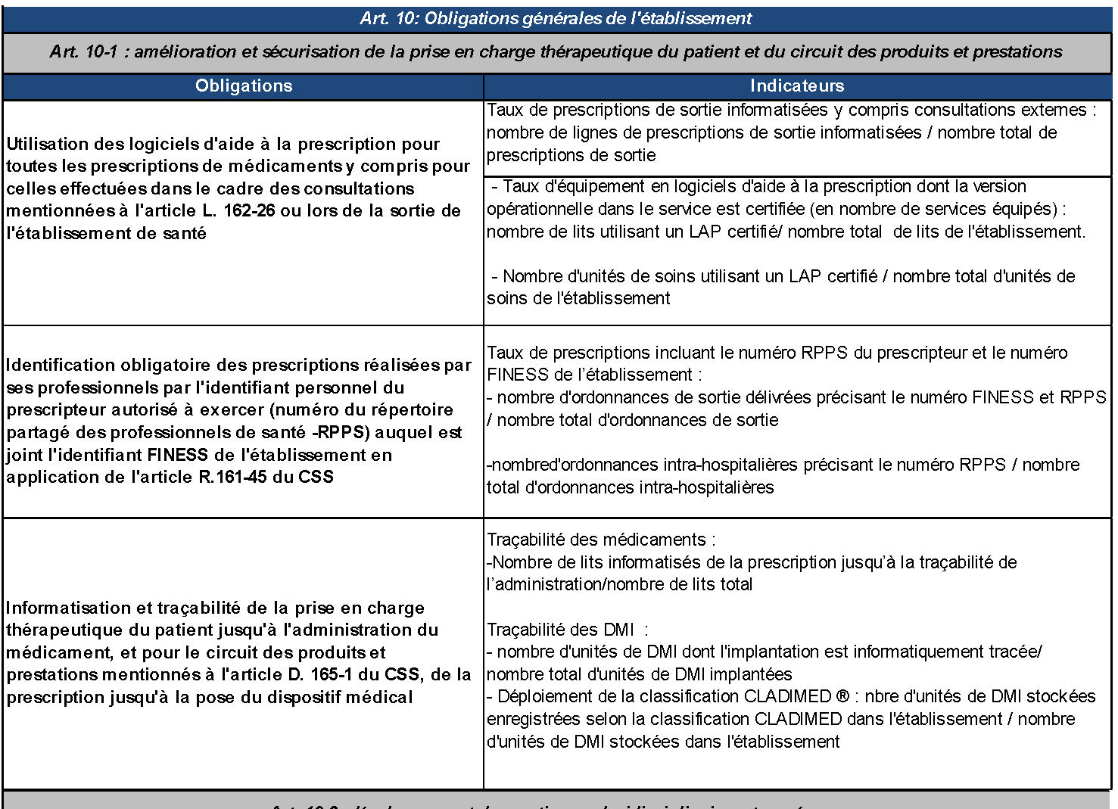
CAQES : le rapport d’évaluation annuel
Des indicateurs nationaux :

Slide 10
CAQES : le rapport d’évaluation annuel
Des indicateurs nationaux :

Slide 11
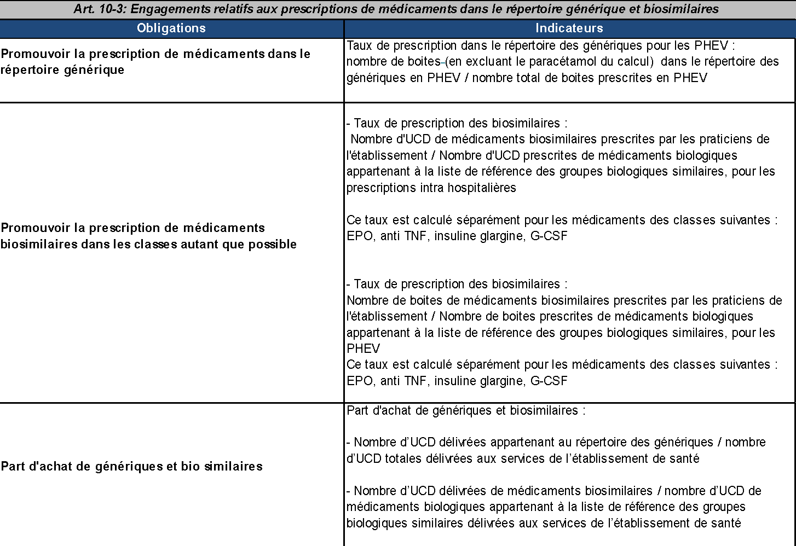
CAQES : le rapport d’évaluation annuel
Des indicateurs nationaux :

Slide 12
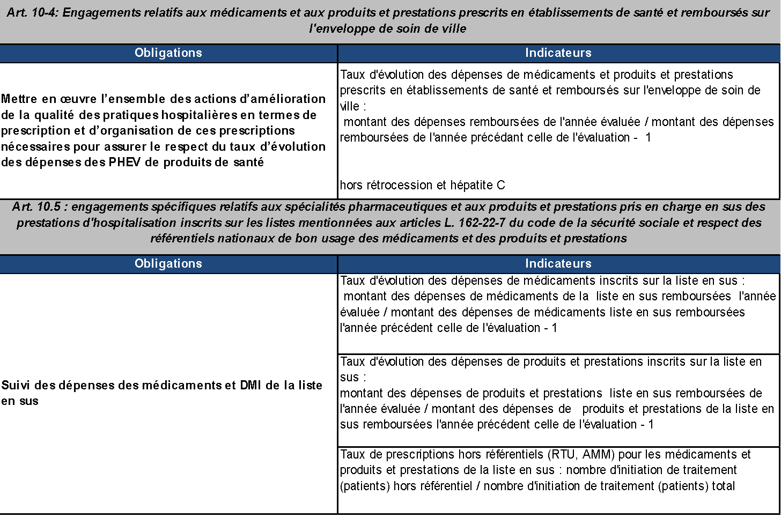
CAQES : le rapport d’évaluation annuel
Des indicateurs nationaux :

Slide 13
CAQES : le rapport d’évaluation annuel
Des indicateurs régionaux en attente de validation par l’instruction :
Politique d’amélioration de la qualité et sécurité de la PCEM :
Taux d’informatisation
Indicateurs IPAQSS / ICATB / IN / PROPIAS
Résultats de certification
Nerver events
Déclaration des EIG
Dispensation nominative
Pharmacie clinique
Projet Personnalisé de Soins
Prescription de biosimilaires
Prescription en DCI
Suivi des indications de la liste en sus

Slide 14
CAQES : le rapport d’évaluation annuel
Des indicateurs régionaux pour l’HAD (sous réserve de validation dans l’instruction)
Actions de sécurisation de l’administration des médicaments
Traçabilité de l’administration
Procédure organisationnelle en cas de retrait de lot de médicaments
Informatisation de la prise en charge médicamenteuse
Traçabilité de l’évaluation et de la ré évaluation périodique de l’autonomie du patient / prise en charge médicamenteuse

Slide 15
CAQES : le rapport d’évaluation annuel
Articulation avec les contrats antérieurs (en attente publication de l’instruction)
^{[1]} Il est à noter qu’il est recommandé de procéder à l’évaluation des contrats CBU en 2018 sur l’année 2017 pour éviter une année blanche alors que le dispositif était fonctionnel. Cette évaluation ne pourra cependant pas donner lieu à l’application de sanction quel que soit le niveau d’atteinte des objectifs des établissements.
2017 | Les contrats antérieurs continuent à produire leurs effets jusqu’à échéance et maximum jusqu’au 31 décembre 2017 Campagne de contractualisation sur le nouveau contrat simplifié (volet socle et ciblage des volets additionnels) Evaluation des contrats en vigueur sur les objectifs de l’année 2016 (CBU, CAQOS (PHEV et transports) et Liste en sus)
2018 | Abrogation des contrats antérieurs Entrée en vigueur du nouveau dispositif de contractualisation au 1er janvier 2018 Evaluation qualitative et indicative des contrats en vigueur sur les objectifs de l’année 2017 (CBU, CAQOS (PHEV et transports) et Liste en sus)

Slide 16
CAQES : le programme de travail
Rencontre des représentants des fédérations le 6 juin 2017
Objectifs :
Présentation des objectifs du futur contrat
Adaptation du REA sur les données 2017 :
Réduction du nombre total d’indicateurs
Augmentation du nombre d’indicateurs avec données quantifiées
Augmentation du nombre d’indicateurs avec élément de preuve
Puis :
Définition : - des objectifs cibles pour les indicateurs critiques
- du contenu type des éléments de preuve
Annexe au contrat
Automatisation du recueil : partenariat avec l’ARS Haut de France

